Slide 1
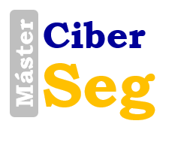
Sistemas de Gestión de la Seguridad
Jose Luis Verdeguer Navarro y Víctor Adsuar Abaldea
Máster Universitario en Ciberseguridad

Slide 2
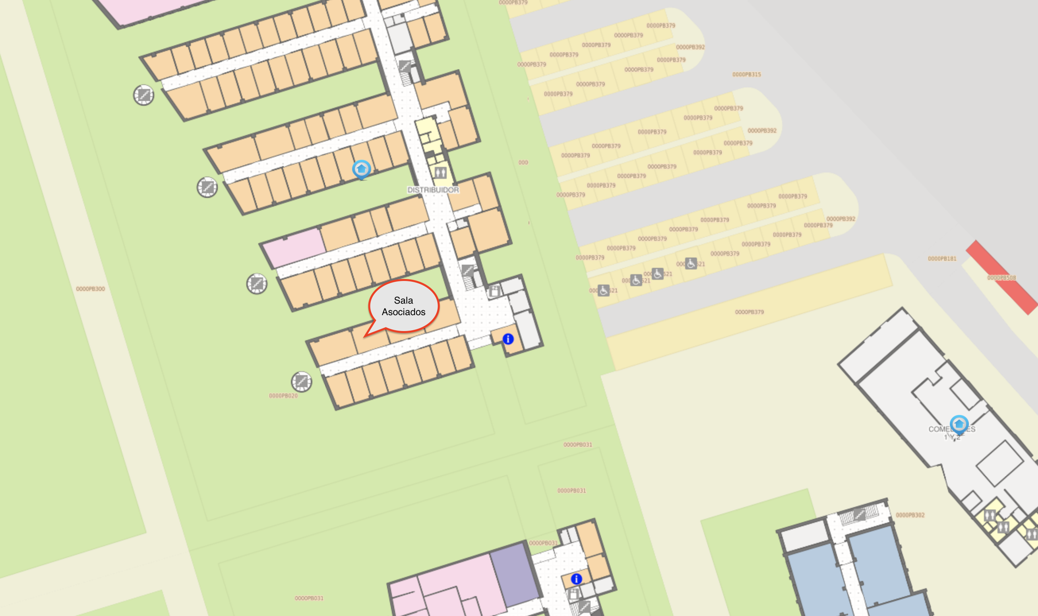
Presentación
Coordinador
Jose Luis Verdeguer
jlverdeguer@dtic.ua.es
Sala Asociados - DTIC
Victor Adsuar
victor.adsuar@ua.es
Sala Asociados - DTIC

Slide 3

Motivación Ciberseguridad
Información
Activo más valioso para la empresa
Infraestructuras TI
Almacenan y manipulan la información
Delincuentes
Logran beneficios mediante el robo de información, atentar a la reputación…
Ciberseguridad
Protección de la información y las infraestructuras

Slide 4



Ciberseguridad
Seguridad informática
Protección del medio informático
Ciberseguridad
Protección de la información y del medio digital
La información puede estar en muchos medios
Aplicar: herramientas, políticas, conceptos de seguridad, salvaguardas de seguridad, directrices, métodos de gestión de riesgos, acciones, formación, prácticas idóneas, seguros y tecnologías

Slide 5


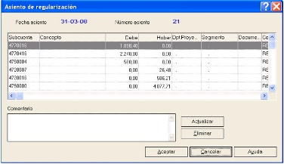

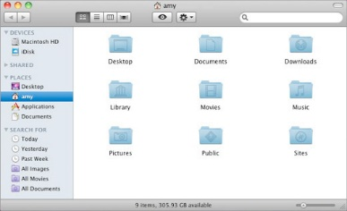


Estrategia global
DAS
Sistema
SGS
Desarrollo Software
Hacking
SABD
Inf.
HEC
Aplicaciones y BDs
Inf.
Inf.
Inf.
PI
Inf.
Inf.
PI
AF
SSO
Sistemas Operativos
PI
PI
PI
Ley
Inf.
Inf.
Inf.
Comunicaciones
SC
Inf.
PI

Slide 6
Competencias
CE14
CE15
CE16
Ser capaz de diseñar el plan de continuidad de negocio y el plan de concienciación y formación en seguridad informática de una organización
Ser capaz de construir un sistema de clasificación de la información de una organización
Ser capaz de diseñar un plan de seguridad de la información

Slide 7
Resultados
Continuidad
Construir un Plan de Continuidad
Conocimiento
Proponer un Plan de Concienciación y Formación
Planificación
Diseñar un Plan de Seguridad usando plan director, plan general seguridad y recursos
Inventario
Construir un sistema de Clasificación de la Información
Orgaización
SGSI
Desarrollar un SGSI integral para una organización.

Slide 8
Seguridad
Disponibilidad
Trazabilidad
o disposición de los servicios a ser usados cuando sea necesario. La carencia de disponibilidad supone una interrupción del servicio. La disponibilidad afecta directamente a la productividad de las organizaciones
aseguramiento de que se podrá determinar quién hizo qué y en qué momento. Esencial para analizar los incidentes, perseguir a los atacantes y aprender de la experiencia. Se materializa en la integridad de los registros de actividad.
Confidencialidad
que la información llegue solamente a las personas autorizadas. Pueden darse fugas, filtraciones, accesos no autorizados. Difícil de recuperar, mina la reputación y puede suponer incumplimientos legales
Autenticidad
Integridad
una entidad es quien dice ser o garantiza la fuente de la que proceden los datos. Evitar la manipulación del origen o el contenido de los datos y la suplantación de identidad
mantenimiento de las características de completitud y corrección de los datos. Contra la integridad, la información puede aparecer manipulada, corrupta o incompleta. La integridad afecta al correcto desempeño de las funciones de una Organización

Slide 9
Implantar SGSI
Políticas de seguridad
Determinar las necesidades de la empresa

Slide 10
Implantar SGSI
Políticas de seguridad
Inventario activos
Conocer los activos y sus características

Slide 11
Implantar SGSI
Políticas de seguridad
Inventario activos
Identificar y valorar amenazas
Conocer aquellas cosas que nos pueden afectar negativamente y cuándo lo hacen

Slide 12
Implantar SGSI
Políticas de seguridad
Inventario activos
Identificar y valorar amenazas
Calcular impacto
Determinar la magnitud de los efectos negativos

Slide 13
Implantar SGSI
Políticas de seguridad
Inventario activos
Identificar y valorar amenazas
Calcular impacto
Calcular el riesgo
Conocer la forma real en la que afectaría a la organización

Slide 14
Implantar SGSI
Políticas de seguridad
Inventario activos
Identificar y valorar amenazas
Calcular impacto
Calcular el riesgo
Determinar tratamiento riesgo
asumir
transferir
mitigar
eliminar
Qué hacemos con los riesgos que conocemos – grado aceptación

Slide 15
Implantar SGSI
Políticas de seguridad
Inventario activos
Identificar y valorar amenazas
Calcular impacto
Calcular el riesgo
Determinar tratamiento riesgo
asumir
transferir
Establecer contramedidas
mitigar
eliminar
Estudiar qué se puede hacer para evitar el riesgo

Slide 16
Implantar SGSI
Políticas de seguridad
Inventario activos
Identificar y valorar amenazas
Calcular impacto
Calcular el riesgo
Determinar tratamiento riesgo
asumir
transferir
Análisis riesgos residuales
Establecer contramedidas
mitigar
eliminar
Calcular como afectan las contramedidas al riesgo y si es suficiente

Slide 17
Implantar SGSI
Políticas de seguridad
Inventario activos
Identificar y valorar amenazas
Calcular impacto
Calcular el riesgo
Determinar tratamiento riesgo
asumir
transferir
Planes de implantación
Crear planes seguridad
Análisis riesgos residuales
Establecer contramedidas
mitigar
eliminar
Crea planes para implantar los planes de seguridad

Slide 18
Implantar SGSI
Políticas de seguridad
Inventario activos
Identificar y valorar amenazas
Calcular impacto
Calcular el riesgo
Determinar tratamiento riesgo
asumir
transferir
Planes de implantación
Crear planes seguridad
Análisis riesgos residuales
Establecer contramedidas
mitigar
eliminar
Crea planes para implantar los planes de seguridad

Slide 19
Implantar SGSI
Políticas de seguridad
Inventario activos
Identificar y valorar amenazas
Calcular impacto
Calcular el riesgo
Determinar tratamiento riesgo
asumir
transferir
Documentar procesos de seguridad
Planes de implantación
Crear planes seguridad
Análisis riesgos residuales
Establecer contramedidas
mitigar
eliminar
formación
concienciación
Transmitir la seguridad a todas las partes

Slide 20
Implantar SGSI
Políticas de seguridad
Inventario activos
Identificar y valorar amenazas
Calcular impacto
Calcular el riesgo
Determinar tratamiento riesgo
asumir
transferir
Documentar procesos de seguridad
Planes de implantación
Crear planes seguridad
Análisis riesgos residuales
Establecer contramedidas
mitigar
eliminar
formación
Planes de continuidad
concienciación
Cómo actuar inmediatamente cuando ocurre un incidente

Slide 21
Implantar SGSI
Políticas de seguridad
Inventario activos
Identificar y valorar amenazas
Calcular impacto
Calcular el riesgo
Determinar tratamiento riesgo
asumir
transferir
Documentar procesos de seguridad
Planes de implantación
Crear planes seguridad
Análisis riesgos residuales
Establecer contramedidas
mitigar
eliminar
formación
Planes de continuidad
Planes de recuperación
concienciación
Planes para recuperar el estado inicial

Slide 22
Implantar SGSI
Políticas de seguridad
Inventario activos
Identificar y valorar amenazas
Calcular impacto
Calcular el riesgo
Determinar tratamiento riesgo
asumir
transferir
Documentar procesos de seguridad
Planes de implantación
Crear planes seguridad
Análisis riesgos residuales
Establecer contramedidas
mitigar
eliminar
formación
Planes de continuidad
Planes de recuperación
Revisión por la dirección
Plan Director
concienciación
Auditar (interna/externa) documentación

Slide 23
Implantar SGSI
Políticas de seguridad
Inventario activos
Identificar y valorar amenazas
Calcular impacto
Calcular el riesgo
Determinar tratamiento riesgo
asumir
transferir
Documentar procesos de seguridad
Planes de implantación
Crear planes seguridad
Análisis riesgos residuales
Establecer contramedidas
mitigar
eliminar
formación
Planes de continuidad
Planes de recuperación
Revisión por la dirección
Plan Director
Generar evidencias
concienciación
Informes, registros, cuadros de mando, monitorización

Slide 24
Implantar SGSI
Políticas de seguridad
Inventario activos
Identificar y valorar amenazas
Calcular impacto
Calcular el riesgo
Determinar tratamiento riesgo
asumir
transferir
Documentar procesos de seguridad
Planes de implantación
Crear planes seguridad
Análisis riesgos residuales
Establecer contramedidas
mitigar
eliminar
formación
Planes de continuidad
Planes de recuperación
Revisión por la dirección
Plan Director
Generar evidencias
concienciación
Plan de mejora continua

Slide 25
Contenidos SGS
01
Familia ISO 27000
02
Análisis de riesgos: Magerit
03
Planes de seguridad

